Slide 1
PHÉP CỘNG CÓ TỔNG BẰNG 10

Slide 2
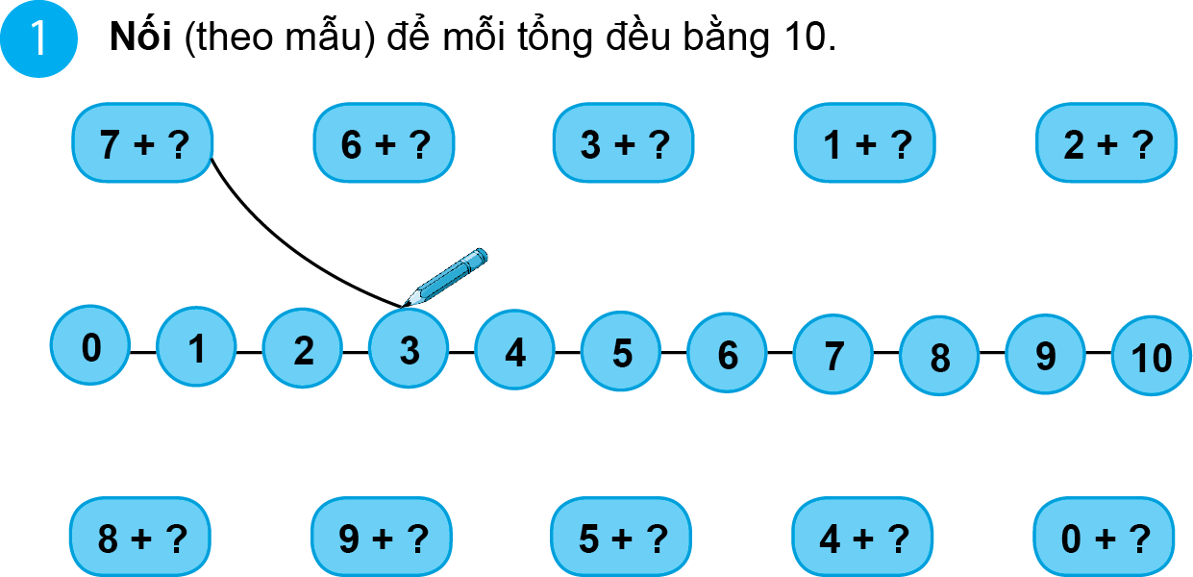

Slide 3
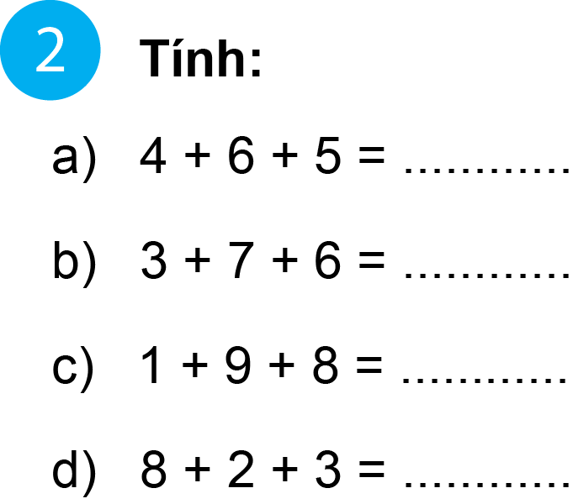
15
16
18
13

Slide 4
4
1
7
0
2
6
3

Slide 5
9 CỘNG VỚI MỘT SỐ

Slide 6
1
4
1

Slide 7
16
12
14
11
17
18
15
13
10

Slide 8
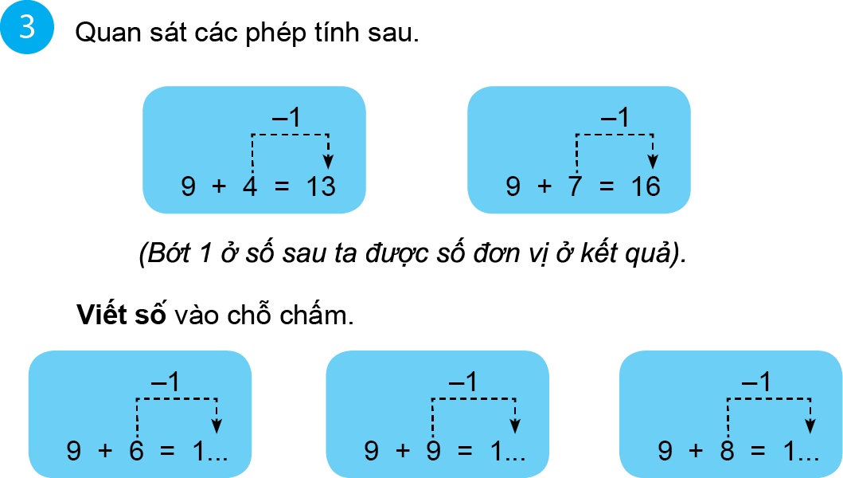
5
8
7

Slide 9
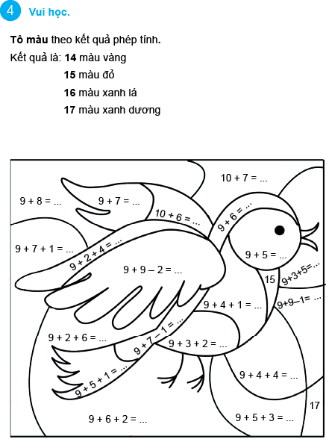
17
15
15
15
16
17
14
17
16
14
16
15
17
14
15
17
17
17

Slide 10
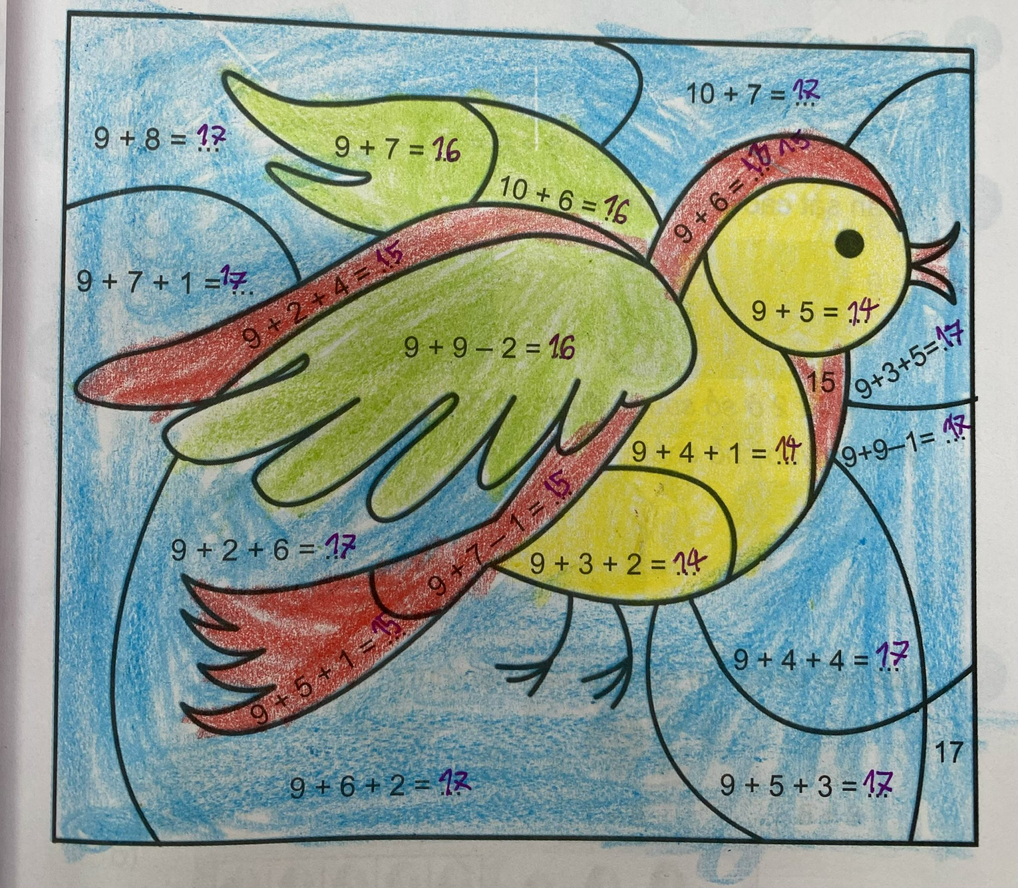

Slide 11
8 CỘNG VỚI MỘT SỐ
Trang 46

Slide 12
chục
cộng
2
3
2

Slide 13
15
11
13
14
16
17

Slide 14
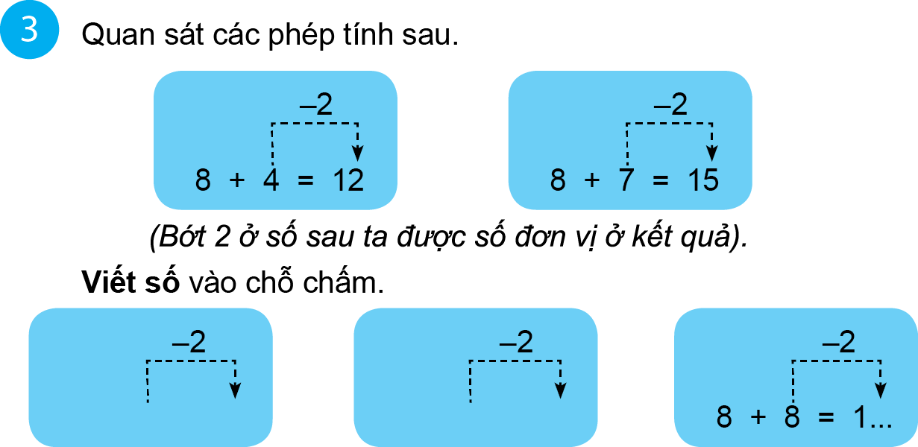
8 + 6 = 14
8 + 9 = 17
6

Slide 16
7 CỘNG VỚI MỘT SỐ
6 CỘNG VỚI MỘT SỐ

Slide 17
chục
cộng
3
2
4
1
3
4

Slide 18
13
12
15
11
11
15

Slide 19
7 + 7 = 14
9 + 6 = 15

Slide 20
7 CỘNG VỚI MỘT SỐ
6 CỘNG VỚI MỘT SỐ
TIẾT 2

Slide 21
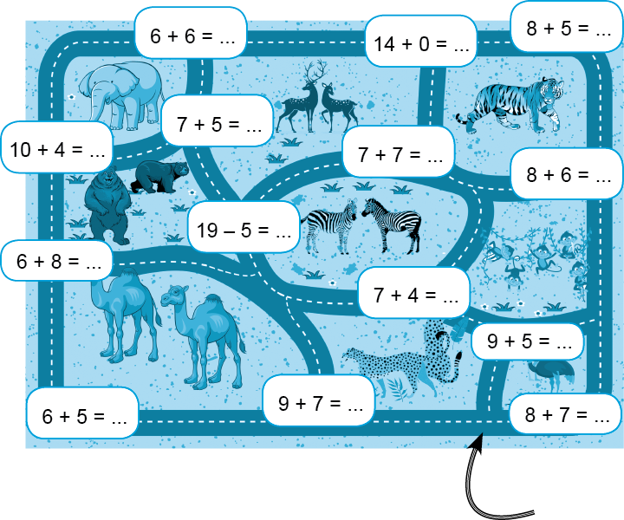
12
13
14
12
14
14
14
14
14
11
14
16
15
11

Slide 22
7
9
5
5
8
5

Slide 24
CHÀO TẠM BIỆT
CÁC CON
LAN HƯƠNG
035.447.3852

